Slide 1

第15章 邮局：命令模式
15.1 生活中的邮局
15.2 模式定义
15.3 模式分析
15.4 模式实现
15.5 设计原则
15.6 使用场合
15.7 本章要点

Slide 2
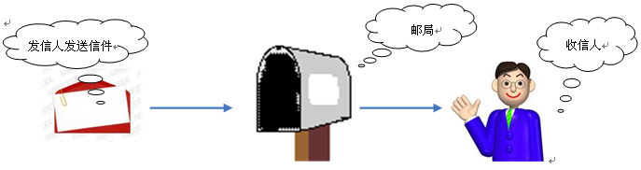
15.1 生活中的邮局
邮局作为一个发信人和收信人的中转机构，它的作用不容小觑，省去了发信人与收信人的直接交流，为发信人和收信人传递信息，如图15-1所示。

Slide 3
15.2 模式定义
命令模式（Command Pattern），将来自客户端的请求封装为一个对象，无须了解这个请求激活的动作或有关接受这个请求的处理细节。命令模式的根本目的在于将“请求者”与“实现者”之间解耦。

Slide 4
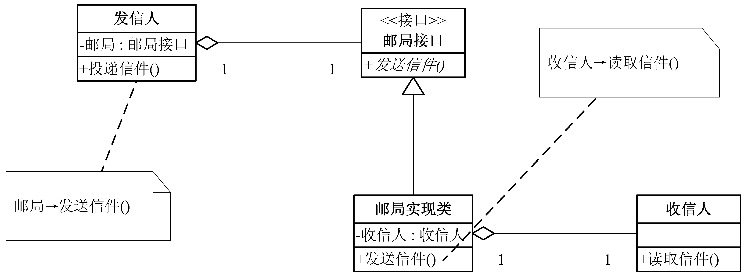
15.3 模式分析
15.3.1 邮局例子分析
（1）需要一个发信人；
（2）需要一个邮局；
（3）最后就是一个收信人。
首先建立示例的逻辑关系图，如图15-2所示。

Slide 5
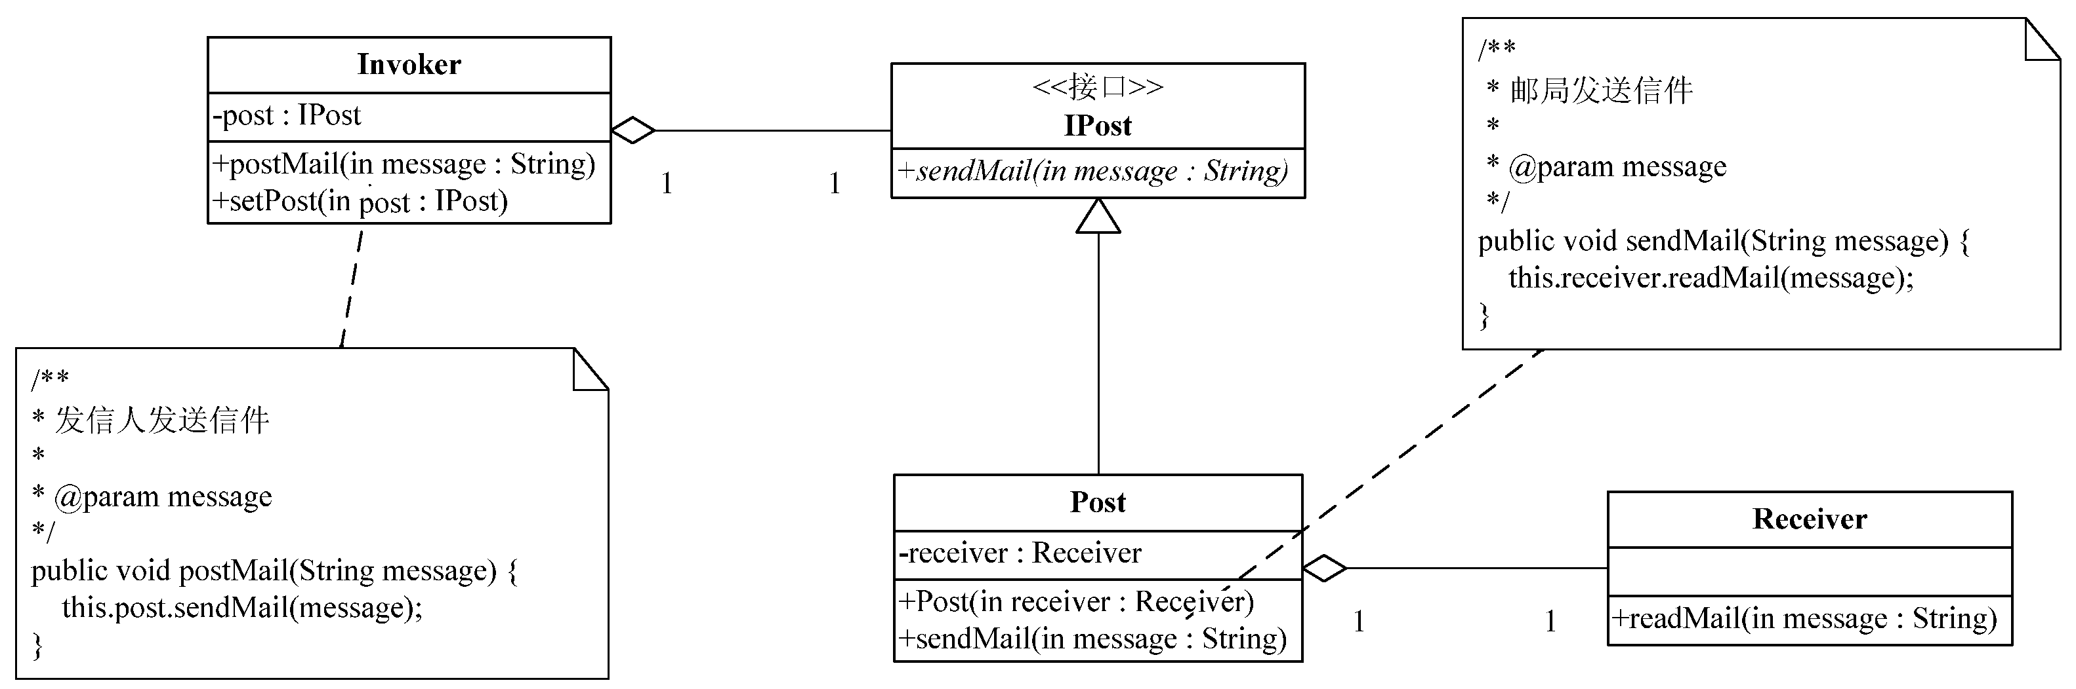
15.3.2 静态建模
建立各个类之间的静态关系结构，为之后的模式实现做好充分的准备，如图15-3所示。

Slide 6
15.4 模式实现
15.4.1 创建消息接收者
15.4.2 创建中间角色邮局
  1．邮局接口——IPost
  2．邮局实现——Post
15.4.3 创建消息发送者
15.4.4 让邮局开始工作
15.4.5 优化我们的设计
  1．创建消息接收者接口——IReceiver
  2．让消息接收者Receiver实现IReceiver接口
  3．让邮局依赖消息接收者接口IReceiver

Slide 7
15.5 设计原则
1．“开-闭”原则
2．最少知识原则

Slide 8
15.6 使用场合
（1）抽象出待执行的动作以参数化某对象。类似于过程设计中的回调机制，而命令模式正是回调机制的一个面向对象的替代品。
（2）在不同的时刻指定、排列和执行请求。
（3）需要支持可撤销的操作。
（4）需要支持修改日志功能。这样当系统崩溃时，这些修改可以被重做一遍。
（5）需要支持事务系统。

Slide 9
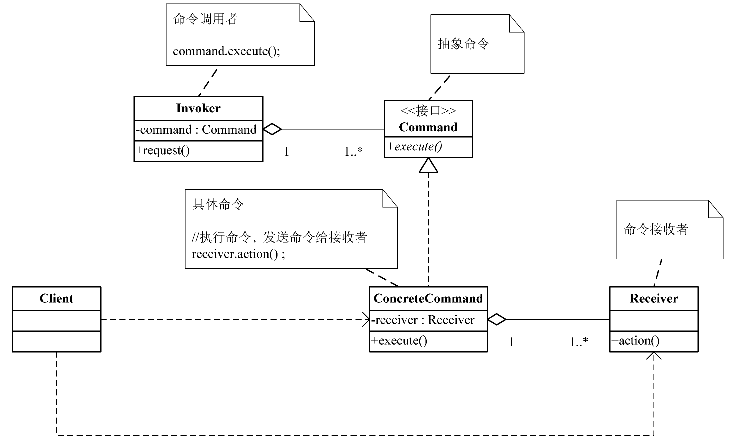
15.6 使用场合
一起来看看命令模式的静态类图，加深对命令模式的理解，如图15-6所示。

Slide 10
15.6 使用场合
1．命令模式中的角色
2．扩展1：Java SDK中的命令模式
3．扩展2：相关的设计模式

Slide 11
15.7 本章要点
1．命令模式
2．设计原则
3．模式中的角色
4．相关的设计模式
5．使用场合

